Slide 1
Trabalho Prático
Sistemas Operacionais
Alexandre Simon Arthur Avelar Hugo Poletto Isabel Matos Júlia Martins

Slide 2
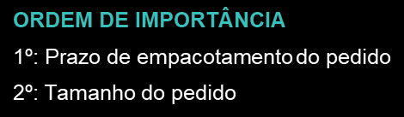
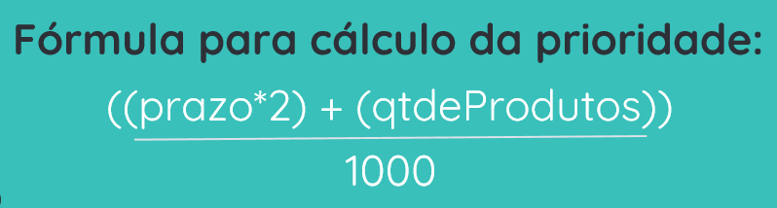
ETAPA 1
SOLUÇÕES
1. Ordenação por prazo e depois SRT: empacotar primeiro os pedidos que tem prazo em ordem crescente de prazo e quantidade de produtos. Depois disso, empacotar os pedidos sem prazo (prazo zero) em ordem crescente de quantidade de produtos.
2. Prioridade simples: Criar regra (fórmula que envolve prazo e tamanho) para calcular a prioridade de cada pedido. Empacotar em ordem crescente de prioridade.

Slide 3
ETAPA 1 - ORDENAÇÃO POR PRAZO + SRT: RESULTADOS
Quantidade de pedidos: 169
Tempo médio para o empacotamento de pedidos: 699.9001972386585
Tempo de execução:
- Tempo da lista COM prazo: 2h35m (finalizado às 10:35)
- Tempo da lista SEM prazo: 6h23m
- Horário que finaliza: 16:58
Quantidade de pacotes e pedidos prontos 12:00
- Quantidade de pacotes feitos: 2636
- Quantidade de pedidos feitos: 106
Quantidade de pacotes e pedidos prontos no fim do expediente
- Quantidade de pacotes: 5872
- Quantidade de pedidos feitos: 169

Slide 4
ETAPA 1 - PRIORIDADE SIMPLES: RESULTADOS
Quantidade de pedidos: 169
Tempo médio para o empacotamento de pedidos: 660.5431952662725
Tempo de execução:
- Tempo da lista : 8h58m
- Horário que finaliza: 16:58
Quantidade de pacotes e pedidos prontos 12:00
- Quantidade de pacotes feitos: 2648
- Quantidade de pedidos feitos: 116
Quantidade de pacotes e pedidos prontos no fim do expediente
- Quantidade de pacotes: 5872
- Quantidade de pedidos feitos: 169

Slide 5
ETAPA 2
ALTERAÇÕES
Será adquirido um segundo conjunto de equipamentos (esteira + braço mecânico) para o atendimento dos pedidos.
SOLUÇÕES
1. Implementação de threads na solução de ordenação por prazo e depois SRT da etapa 1 e adição de mais uma esteira e braço mecânico.
2. Implementação de threads na solução de prioridade simples da etapa 1 e adição de mais uma esteira e braço mecânico.
3. Implementação de fila em ordem de chegada.

Slide 6
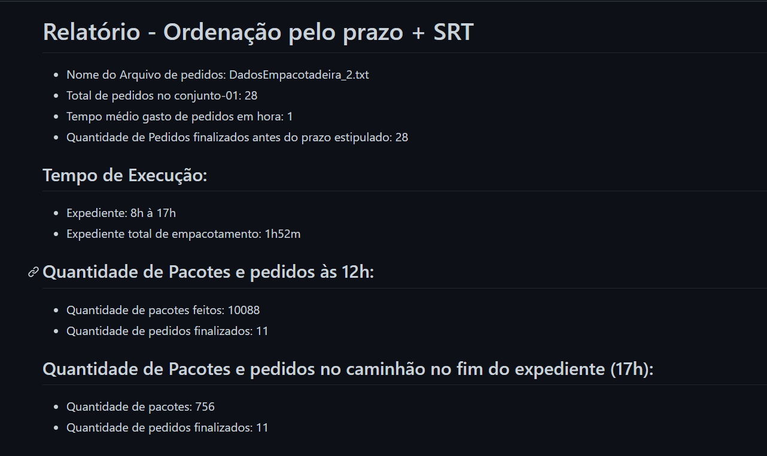
ETAPA 2 - ORDENAÇÃO POR PRAZO + SRT: RESULTADOS

Slide 7
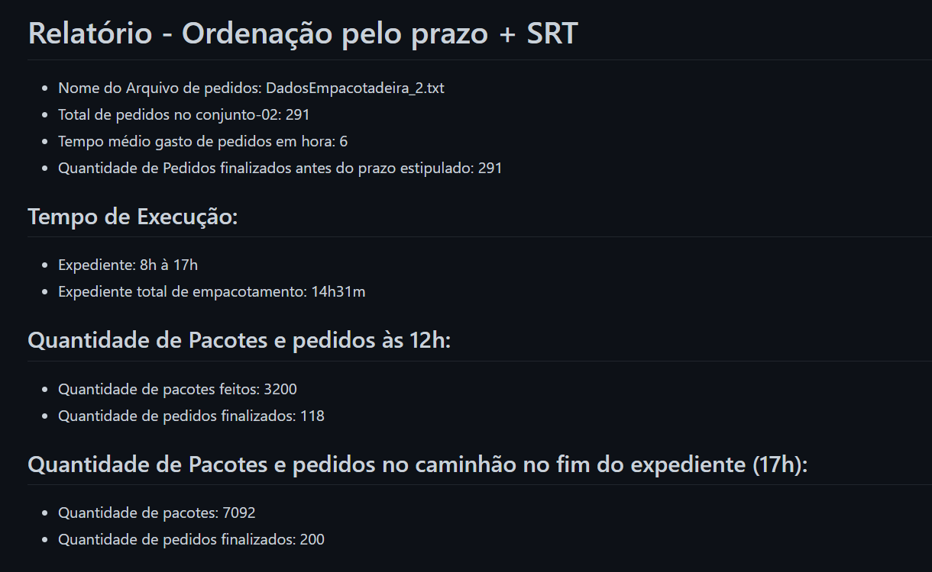
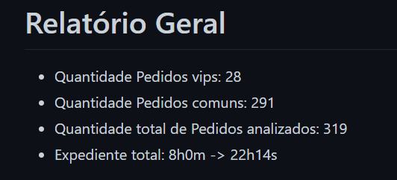
ETAPA 2 - ORDENAÇÃO POR PRAZO + SRT: RESULTADOS

Slide 8
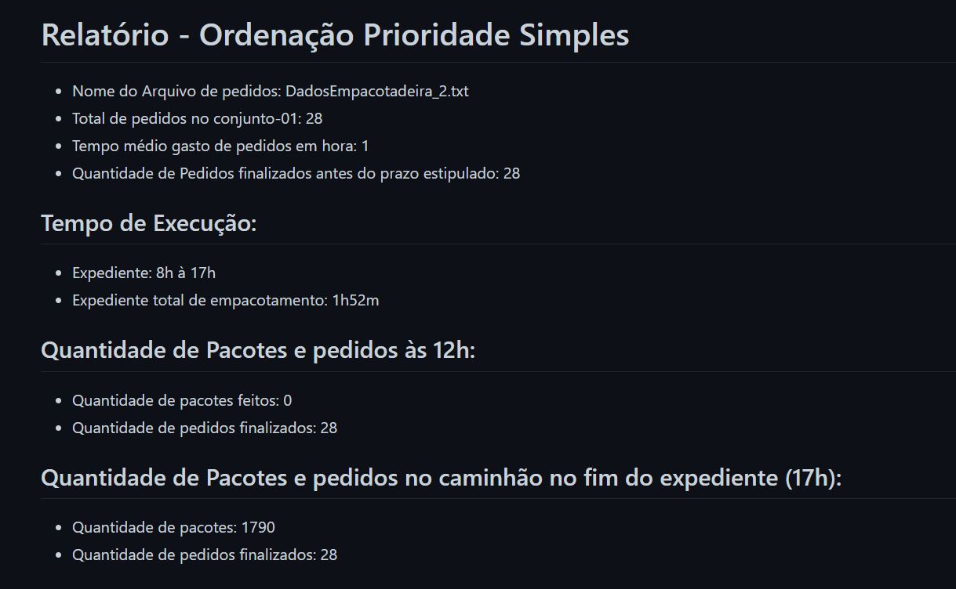
ETAPA 2 - PRIORIDADE SIMPLES: RESULTADOS

Slide 9
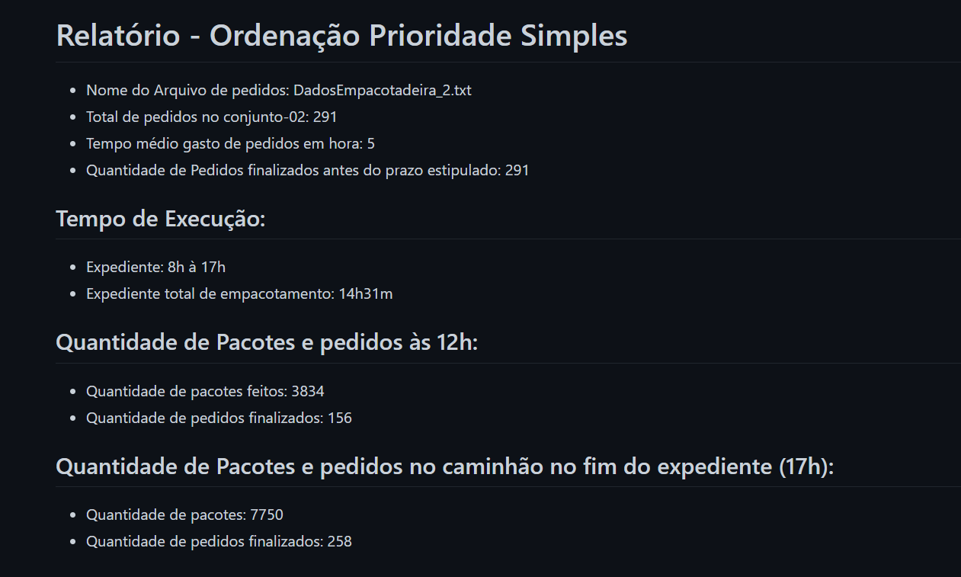
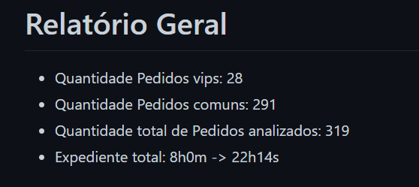
ETAPA 2 - PRIORIDADE SIMPLES: RESULTADOS

Slide 10
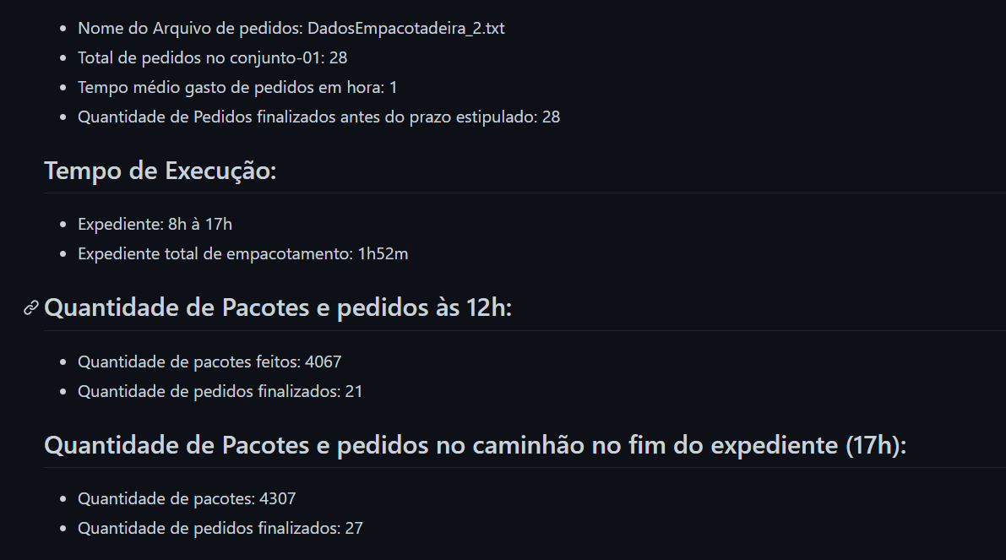
ETAPA 2 - FCFS: RESULTADOS

Slide 11
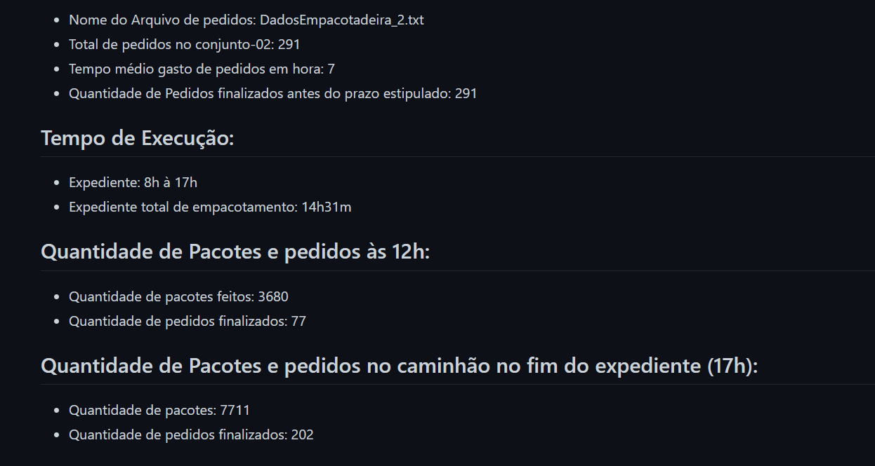
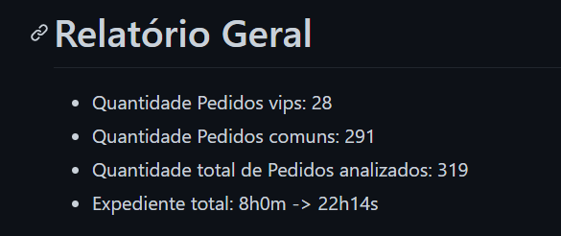
ETAPA 2 - FCFS: RESULTADOS

Slide 12
ETAPA 3
ALTERAÇÕES
1. Cliente pode realizar pedidos de produtos diferentes.
2. Contêineres que armazenam produtos. Cada contêiner armazena um tipo de produto.
SOLUÇÕES
1. Ordenação por prazo e depois SRT. Para a troca de containers foi utilizado o algoritmo LFU com envelhecimento. Critério de desempate: o container com a menor quantidade de itens tem prioridade.

Slide 13
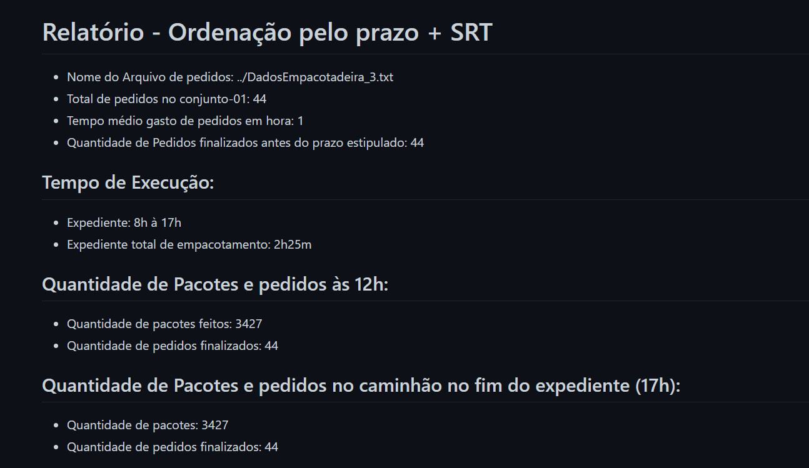
ETAPA 3 - ORDENAÇÃO POR PRAZO + SRT: RESULTADOS

Slide 14
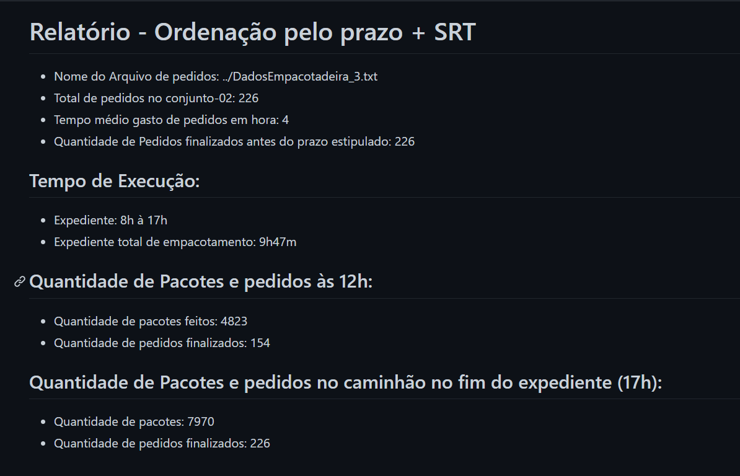
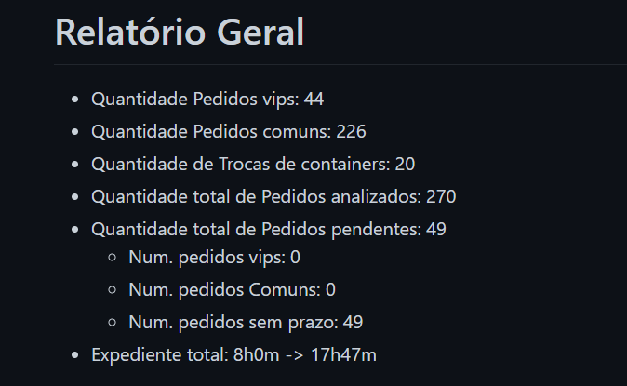
ETAPA 3 - ORDENAÇÃO POR PRAZO + SRT: RESULTADOS

